Slide 1

…Бережем здоровье с детства или 10 заповедей о здоровье…
Пестова Светлана Анатольевна

Slide 2
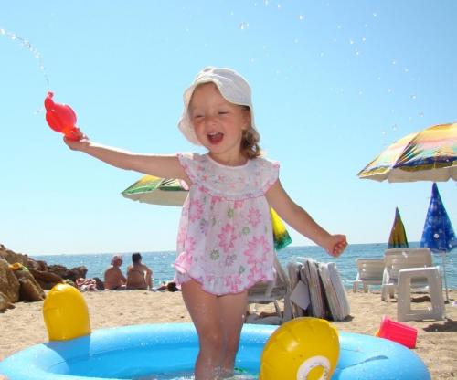
Солнце, воздух и вода – наши лучшие друзья!!!!

Slide 3


«Соблюдение режима дня»
Совет 1

Slide 4
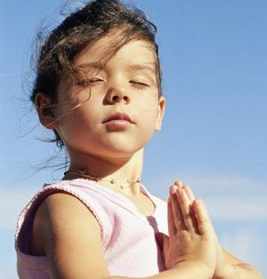

Совет 2
«Регламентируемые нагрузки»

Slide 5


Совет 3
«Творчество»

Slide 6

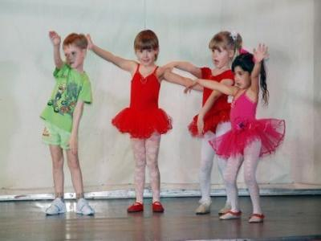

Slide 7
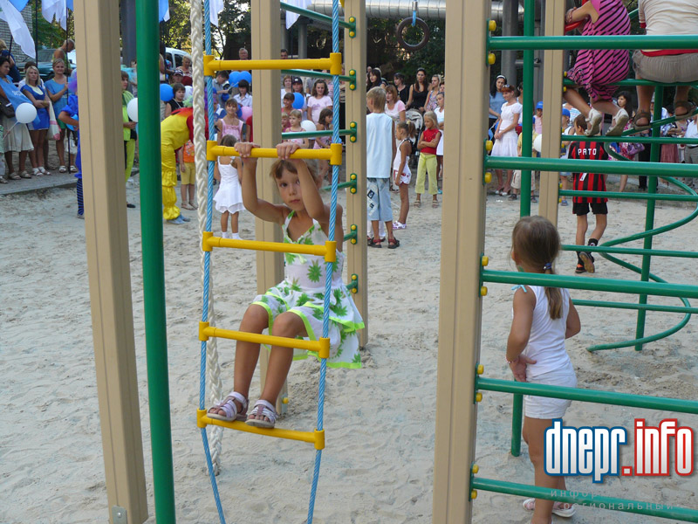
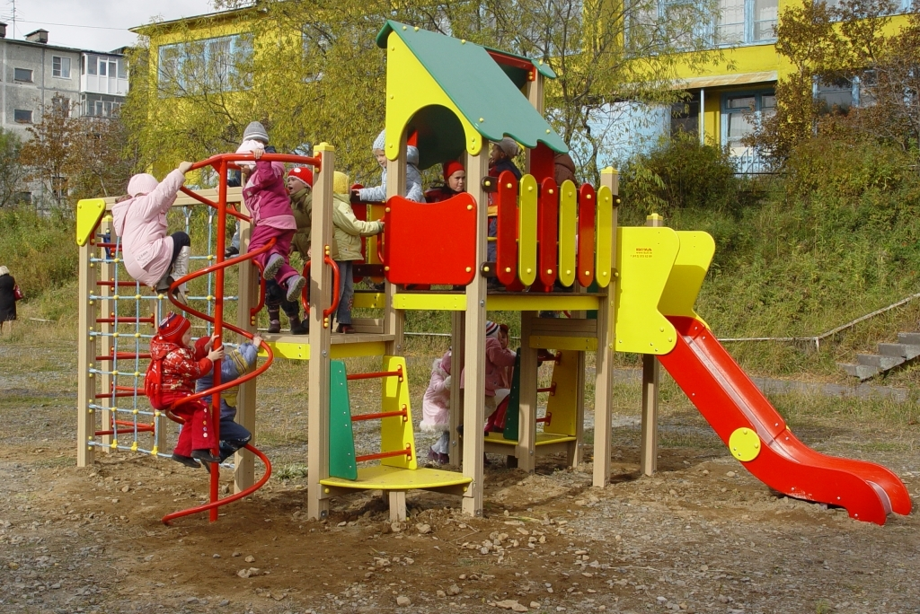
Совет 4
«Двигательная активность»

Slide 8
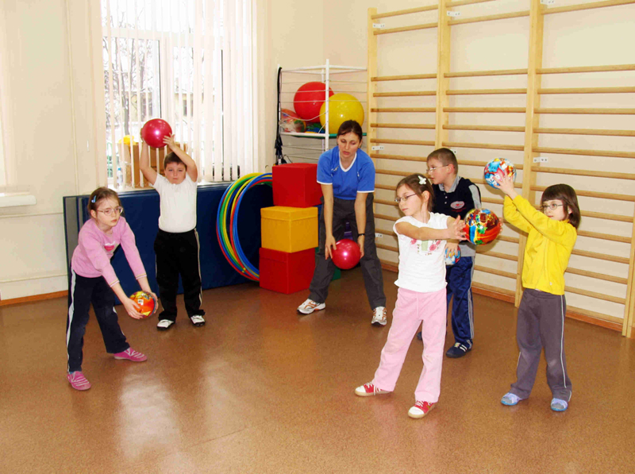
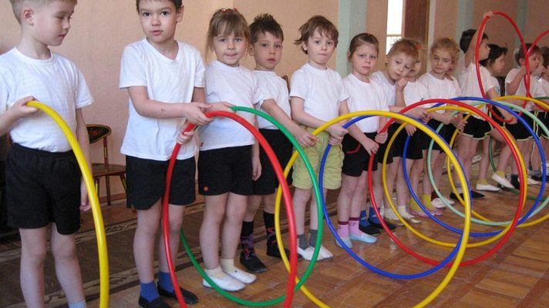
«Физическая культура»
Совет 5

Slide 9
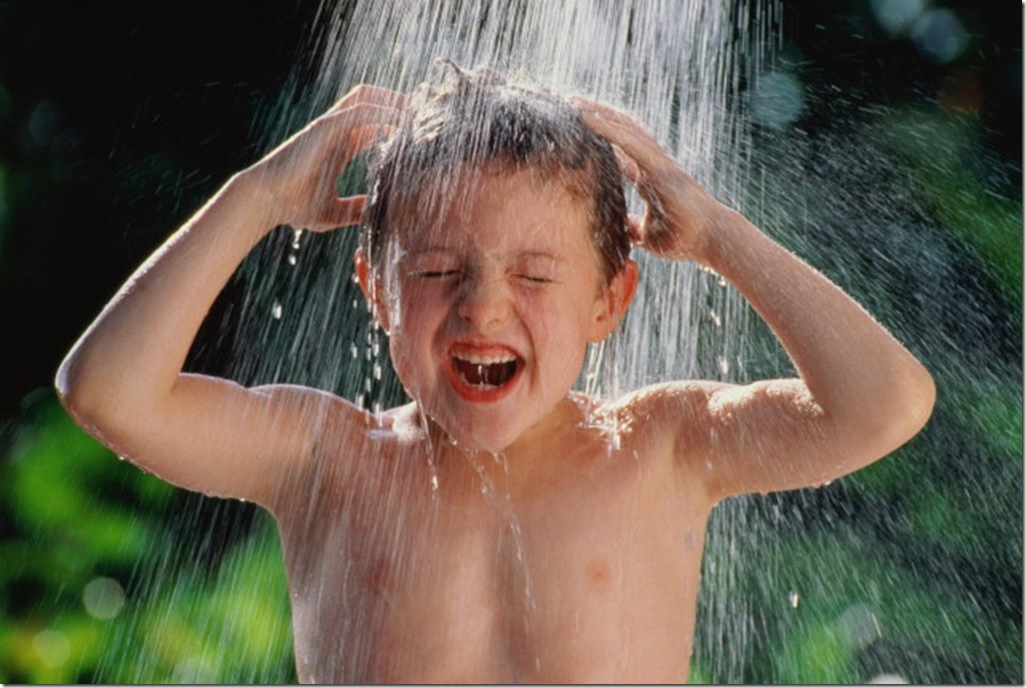
«Водные процедуры»
Совет 6

Slide 10
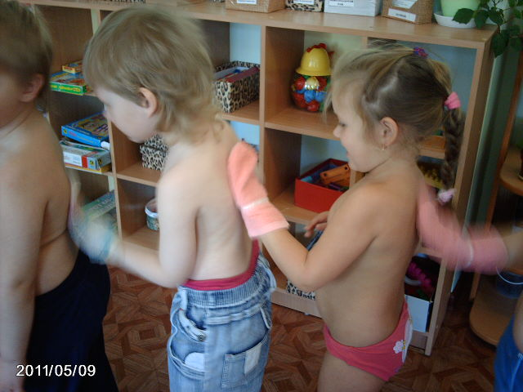

Закаливание

Slide 11

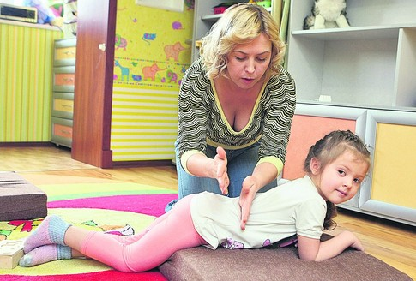
«Приемы массажа»
Совет 7

Slide 12

«Теплый, доброжелательный климат в семье»
Совет 8

Slide 13


«Свежий воздух»
Совет 9

Slide 14

«Питание»
Совет 10

Slide 15


Slide 16
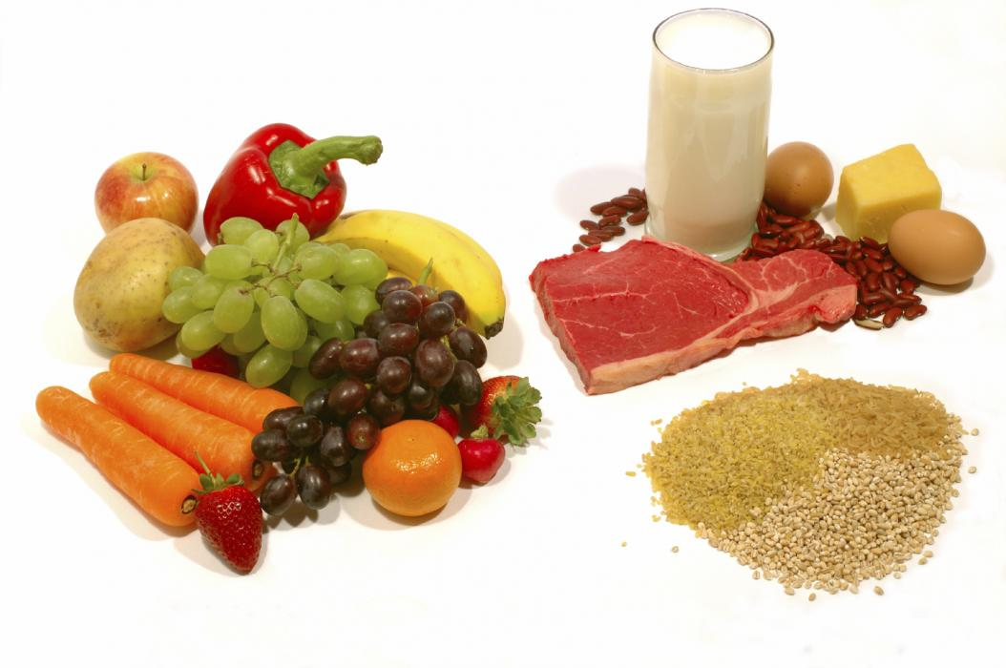
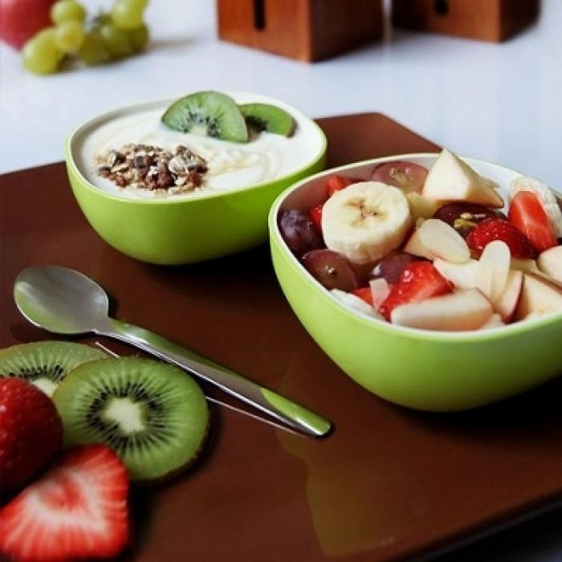


Slide 17

…Прислушайтесь к потребностям ребенка…
Будьте здоровы!!!

